Slide 1




Slide 2
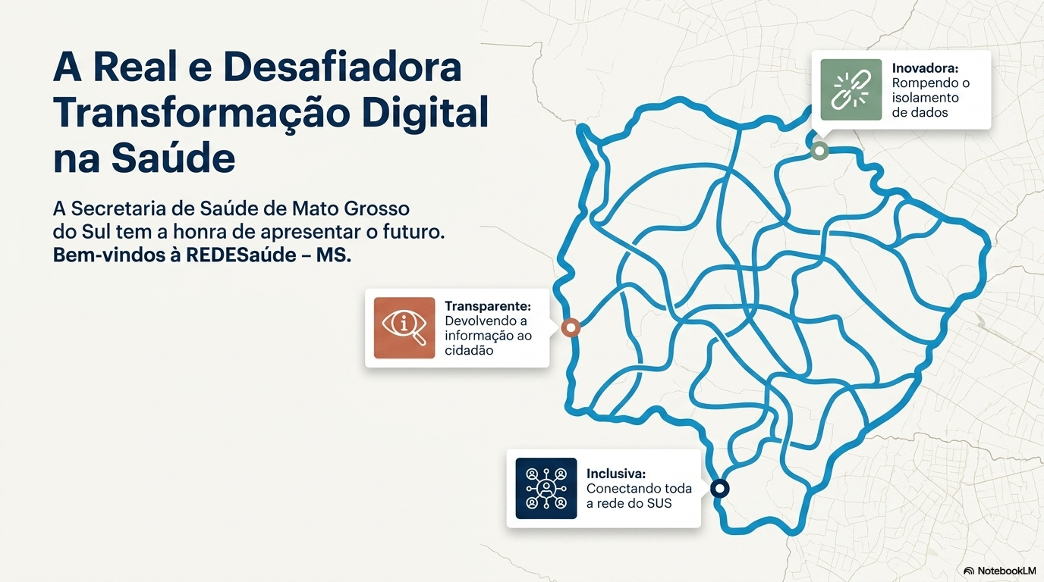

Slide 3


Slide 4
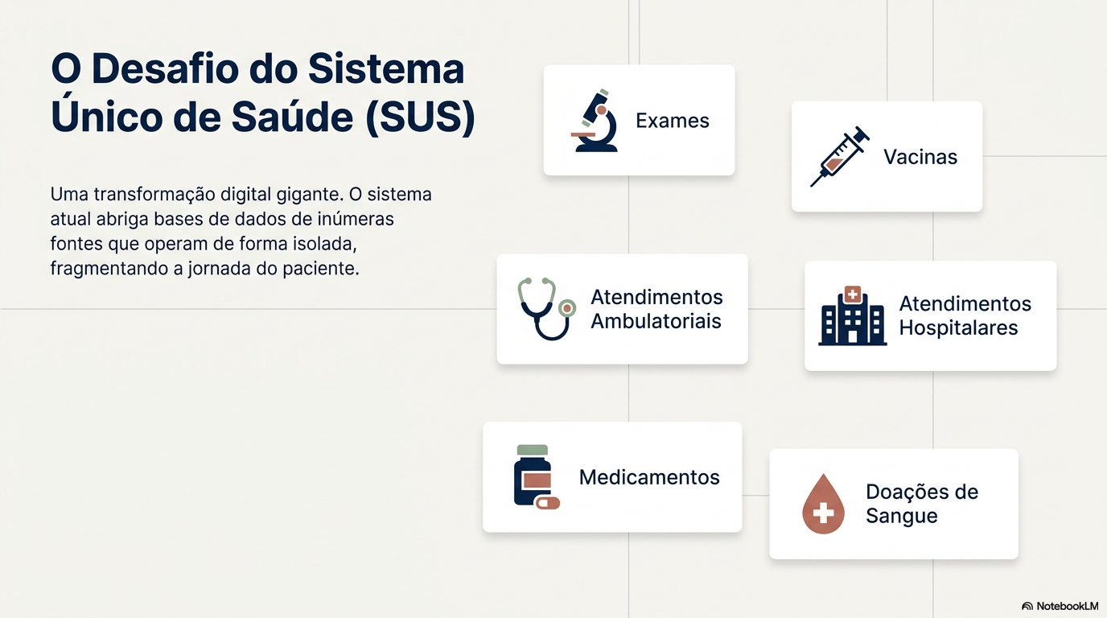

Slide 5
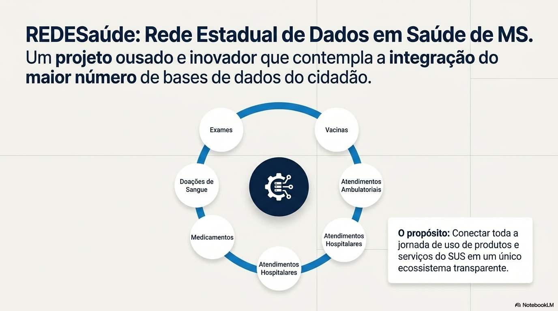

Slide 6
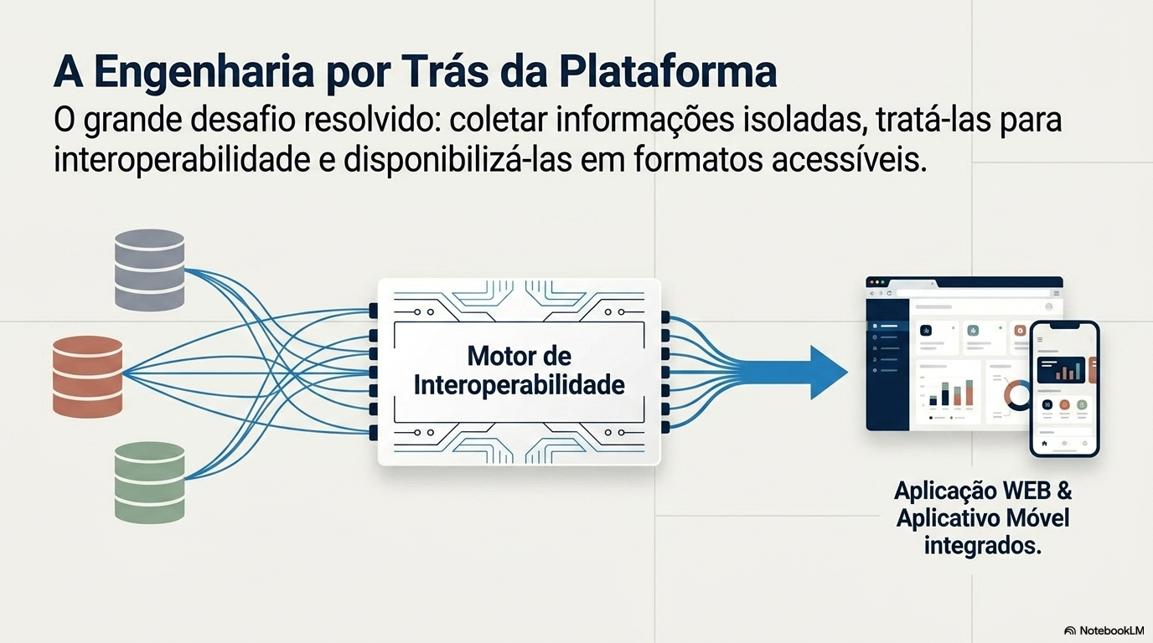
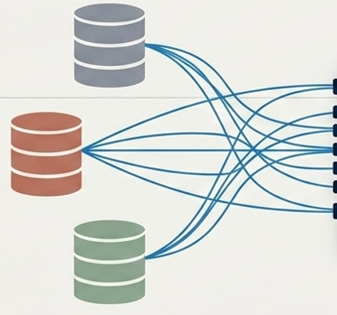

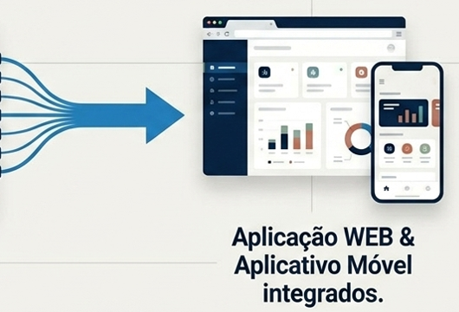
BDs Internos
BDs Externos
RNDS

Slide 7
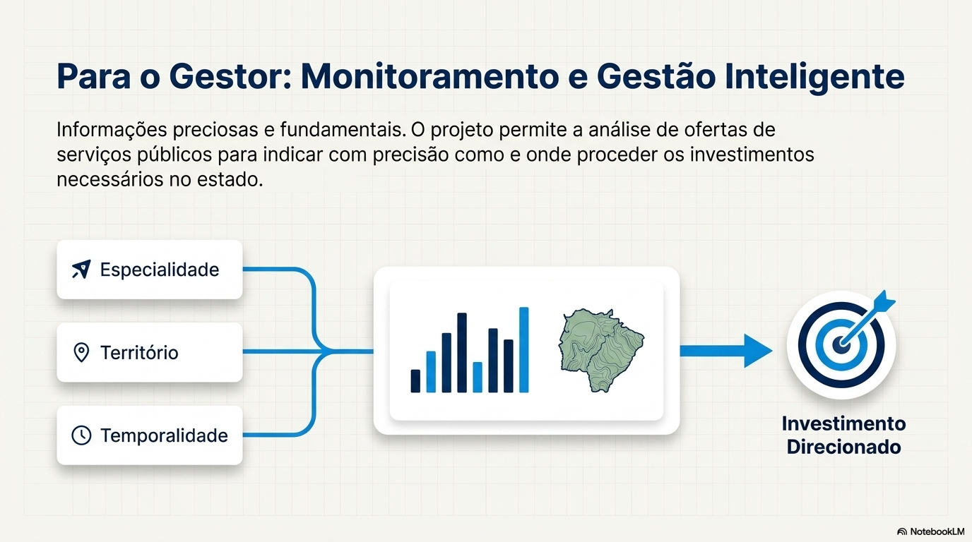

Slide 8
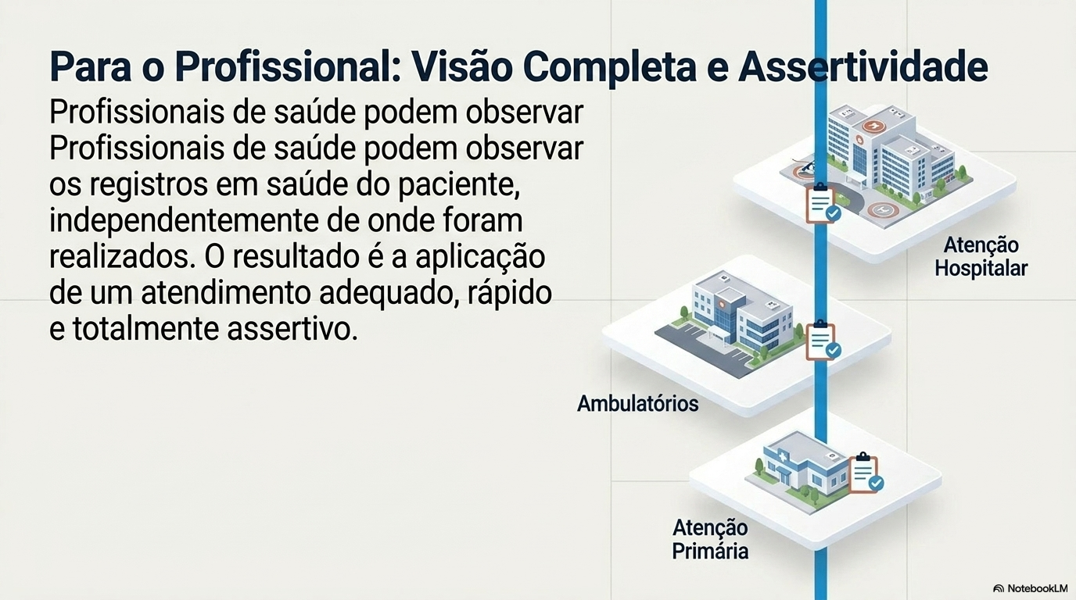
Vacinas
Exames
Cirurgias
José da Silva
10/01
05/04
07/04
15/04
17/07
17/08
Consultas
Remédios
TeleConsulta

Slide 9
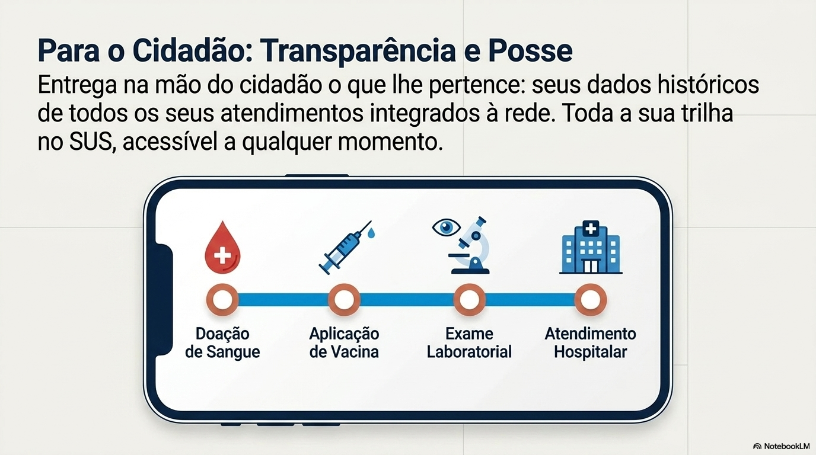
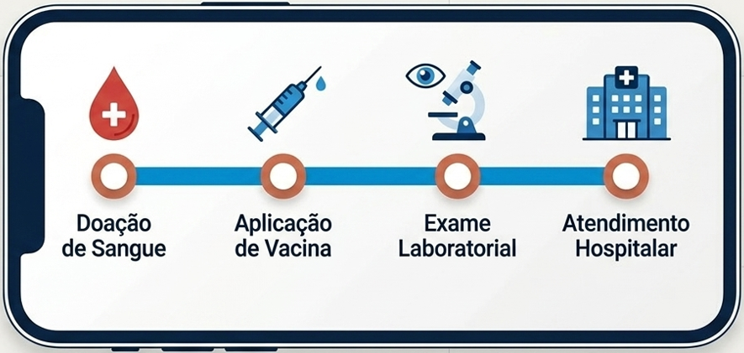

Slide 10
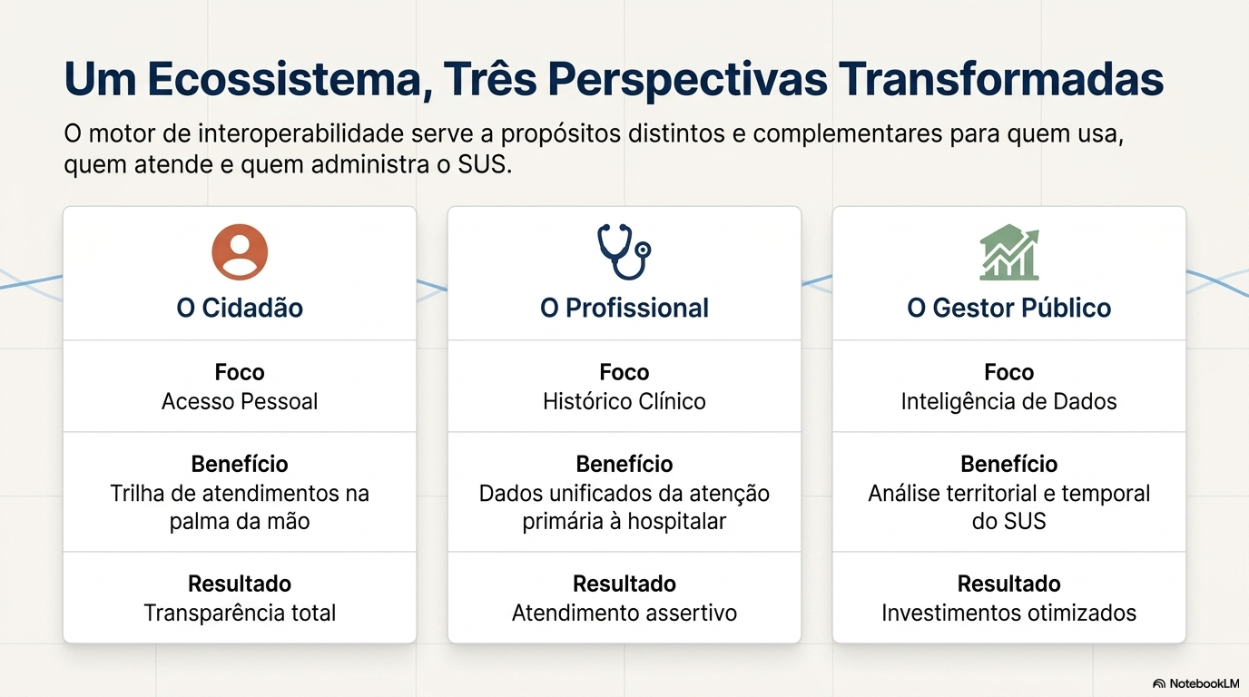

Slide 11
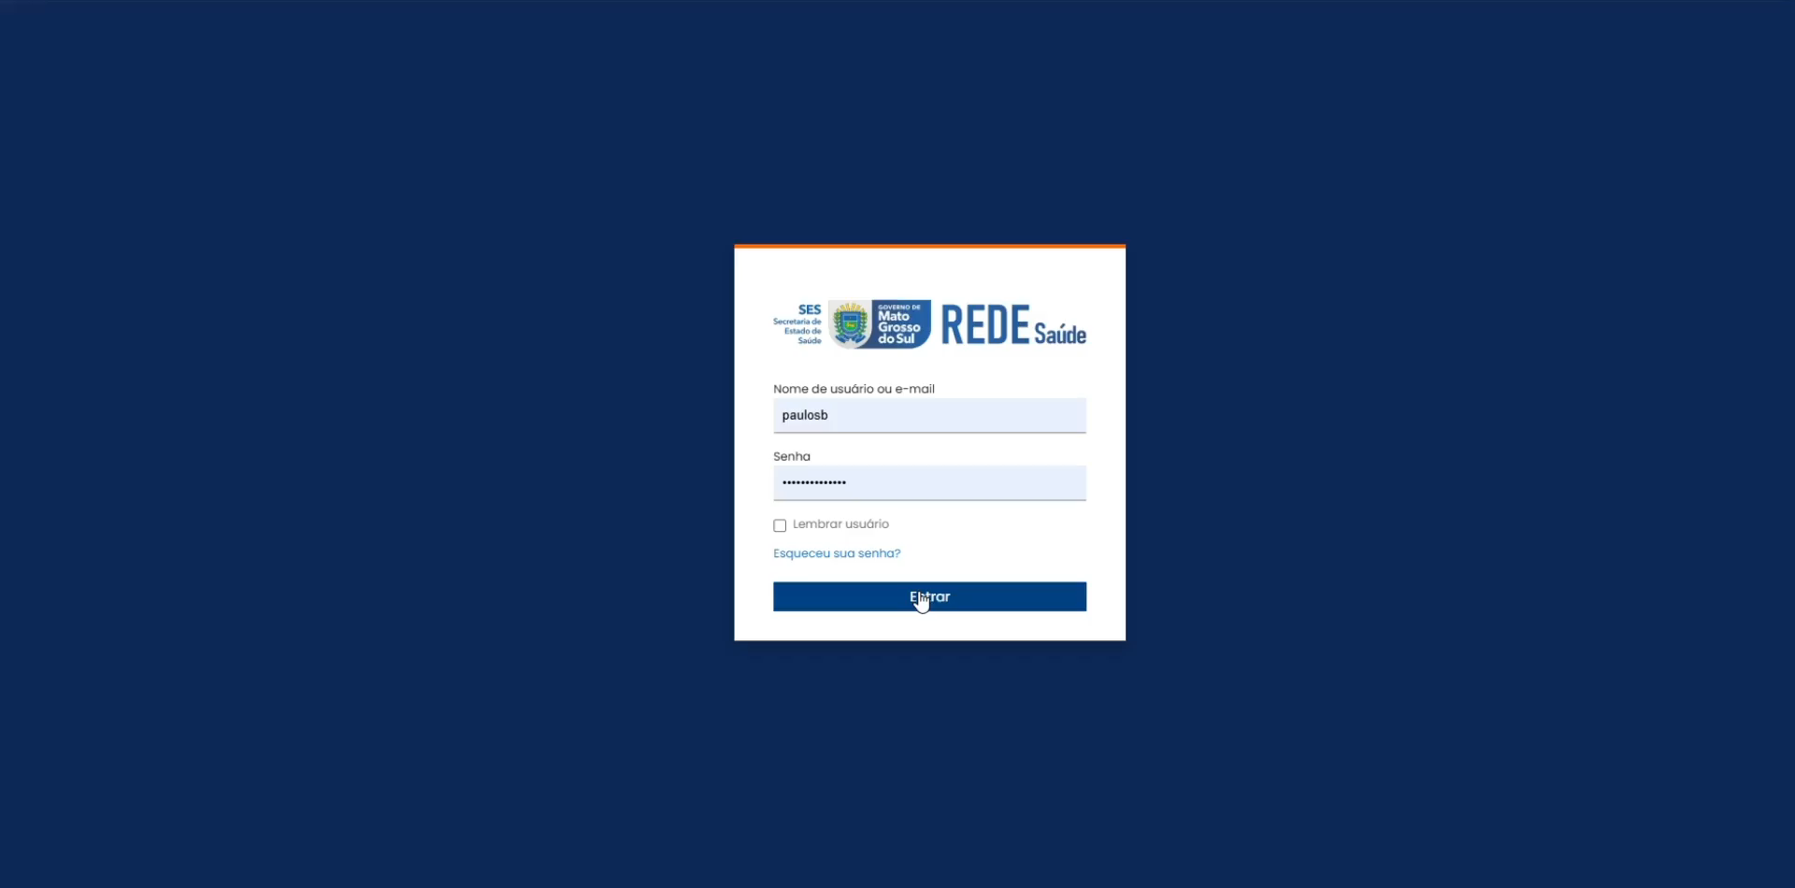


Slide 12
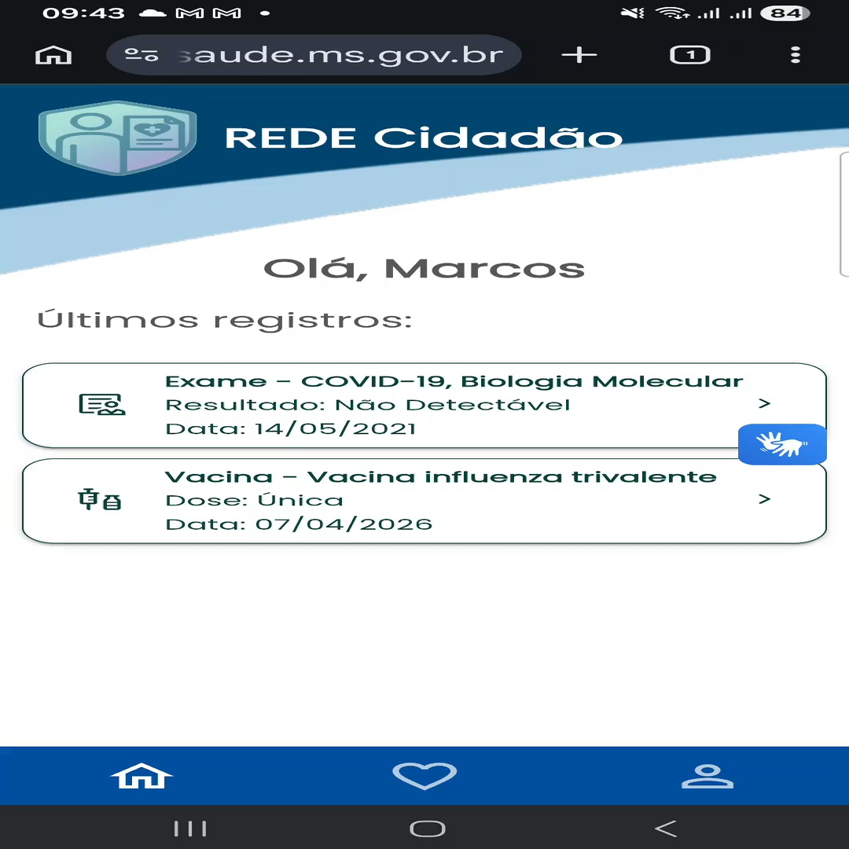
aPP

Slide 13
REDESaúde em números:
Volumetria atual
Item/Descrição | Quantidade
Pacientes | 3.386.753
Imunização | 22.626.722
Atendimentos | 656.984
Atendimentos com diagnostico | 624.187
Atendimentos com procedimento | 338.739
Doação de Sangue | 387.957
Exames | 5.011.958
Resultados de exames | 5.602.597
Teleatendimentos | 15.704
Cadastro individual (APS) | 893.375
Diagnosticos | 5.679
Procedimentos | 608
Unidade | 1.378
Profissionais | 672
Fonte: PROJETO REDESaúde-MS – CTEC-SSD-SES-MS.

Slide 14

REDESaúde contribui ainda para:
Redução de impressão de documentos;
Evita produção de cópias em papel para composição de prontuários;
Otimiza a formulação de terapias e/ou diagnósticos;
Reduz deslocamento do usuário para novos exames / consultas;
Assegura maior confiança do sistema de atendimento;
Favorece ao usuário a se integrar à uma REDE de informações;
Incrementa histórico clínico - favorece respostas adequadas em cada caso.

Slide 15



OBRIGADO !!
Saiba mais em:
Marcos E. Freitas
Coordenador de T.I.
marcos.freitas@saude.ms.gov.br
saude.ms.gov.br

